Slide 1


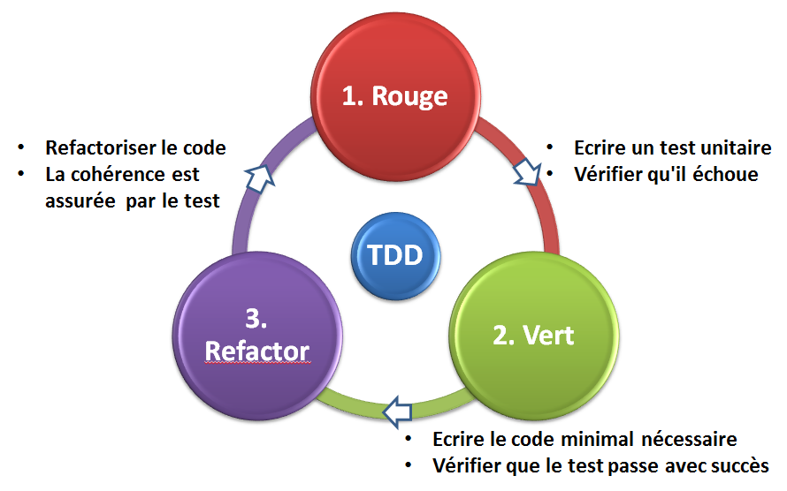
Mise en place de moteurs d'inférences
dans la plateforme CubicWeb
Léa Capgen
Outils et méthologies
CubicWeb
Test driven development
Architecture de CubicWeb
Côté client
RQL
Côté serveur
Interface web
Schéma
Result set
SQL
Base de données
Le cube : la brique logiciel de CubicWeb
Méthode agile
Cube
Schéma
Schéma
Hooks
Entité
Entité
Vues
Relations
Attribut
Relations
Réalisations
Systèmes experts
Réécriture de requêtes RQL
Objectifs
Mettre en place des inférences
Introduire des systèmes experts dans un cube métier
Cas d'utilisation
Déduction sur une chaine de commentaires
Objectif
Simplifier l’écriture de RQL au moyen de règles
Cas d'utilisation
Réécrire un attribut calculé
Réécrire une relation
Schéma
Réécriture
Commentaire 2
Commentaire 1
Sujet de discussion
Victor Hugo
Victor Hugo
Fonctionnement
contribue
illustre
Moteur
rôle
Contribution
manifestation
Illustrateur
Les travailleurs
de la Mer
Les travailleurs
de la Mer
Règles
Faits
Intégration à la structure en place
Modification du schéma Yams et CubicWeb
Génération des tables SQL
Mise à jour et migration des données

